Slide 1
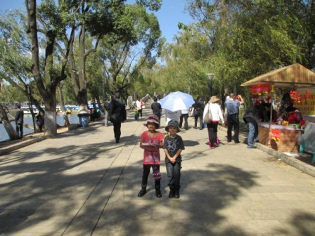
Green Lake Park 翠湖公园
Kunming,
Yunnan Province, China
中国，云南省，昆明

Slide 2
We like riding on the horses at Green Lake Park. 在翠湖公园我们喜欢骑马。

Slide 3
We bought a toy monkey at Green Lake Park. 在翠湖公园我们买了猴子。

Slide 4
We see people dancing at Green Lake Park. 在翠湖公园我们看见人跳舞。

Slide 5
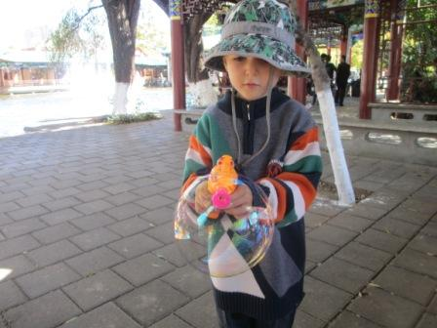
We blow bubbles at Green Lake Park. 在翠湖公园我们吹水泡。

Slide 6
We like jumping on the trampoline at Green Lake Park. 在翠湖公园我们喜欢跳在蹦床上下。

Slide 7
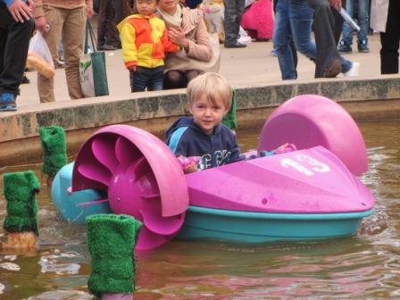
We like to go in boats at Green Lake Park. 在翠湖公园我们喜欢小船。

Slide 8
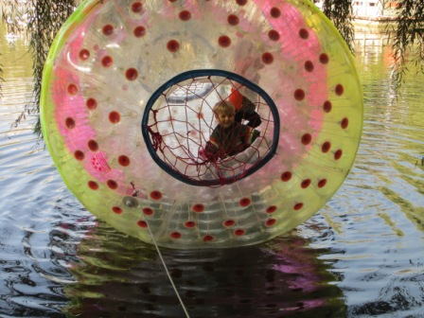
We like this inflatable thing at Green Lake Park！ 在翠湖公园我们喜欢这个可充气的东西！

Slide 9
Sometimes we take a taxi to Green Lake Park. 有的时候我们坐出租车到翠湖公园。

Slide 10
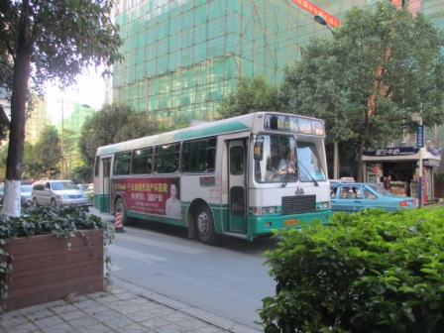
Sometimes we take a bus to Green Lake Park. 有的时候我们坐公共汽车到翠湖公园。

Slide 11
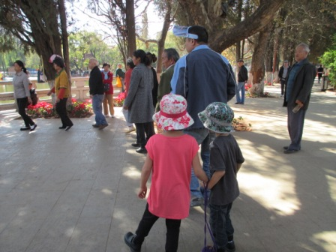
Sometimes we walk to Green Lake Park. 有的时候我们走到翠湖公园。

Slide 12
We really like going to Green Lake Park! 我们很喜欢去翠湖公园！

